Slide 1
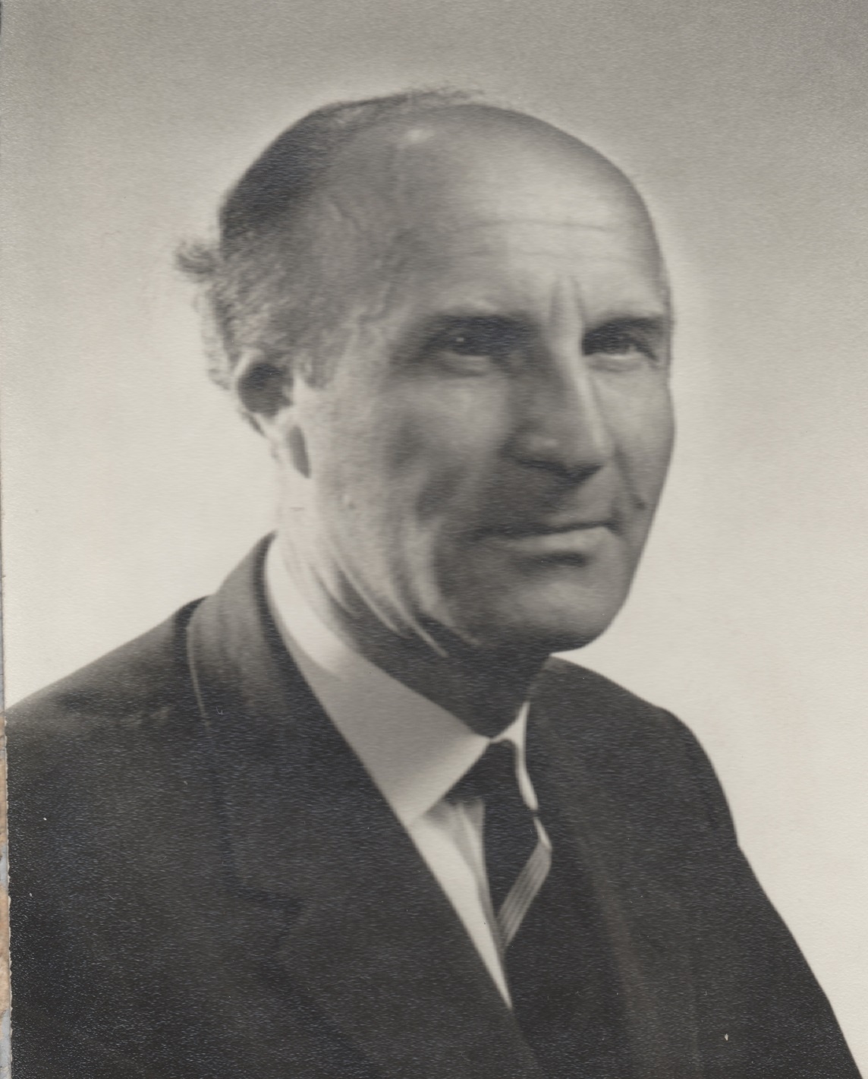
Josef Zeman
(1914-1998)

Slide 2
Soudní tlumočník Josef Zeman
od roku 1952

Slide 3
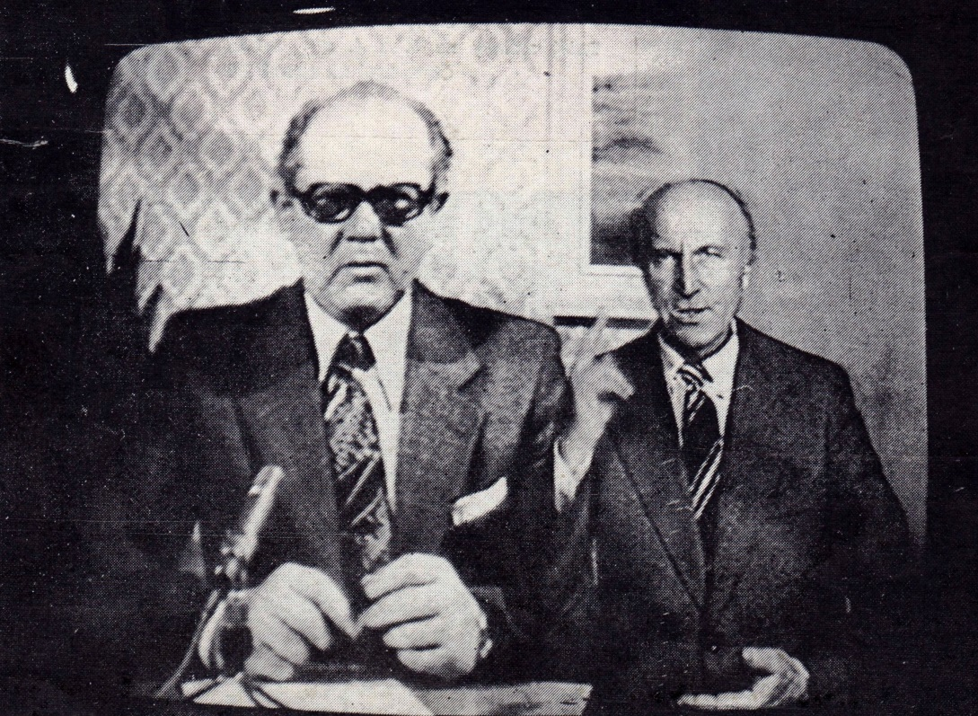
Televizní tlumočník Josef Zeman
od roku 1979

Slide 4
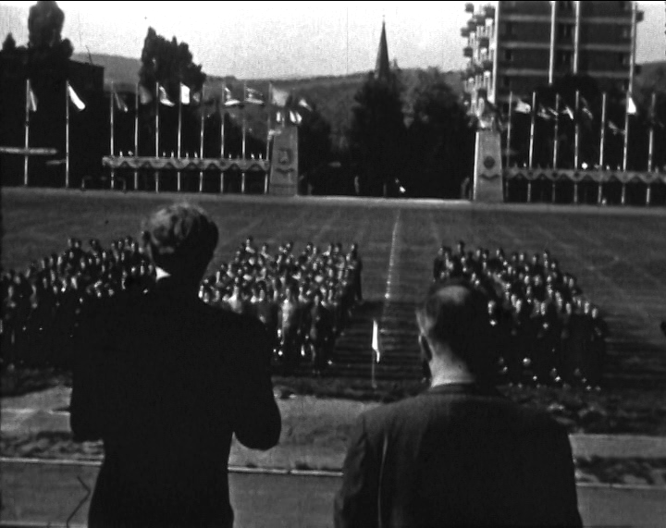
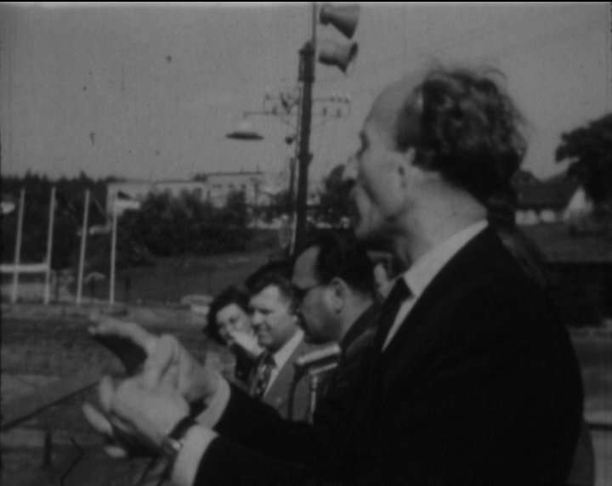
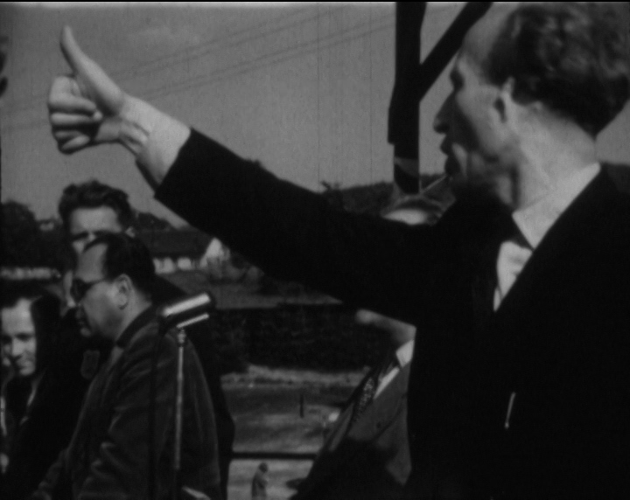
Spartakiádní tlumočník Josef Zeman

Slide 5
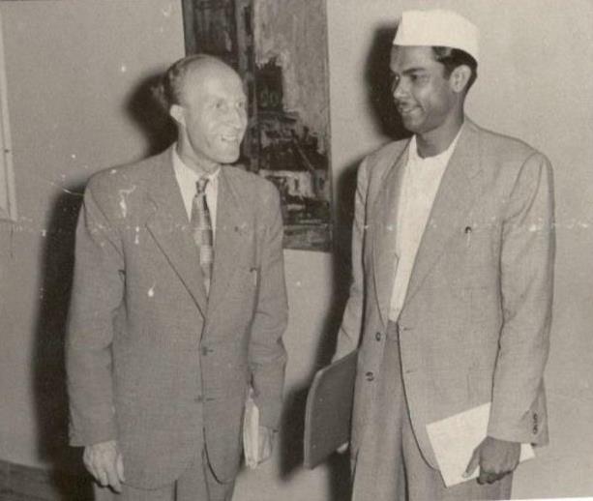
Politický tlumočník Josef Zeman
Na kongresu
v Záhřebu
se zástupcem
Indie, 1957

Slide 6
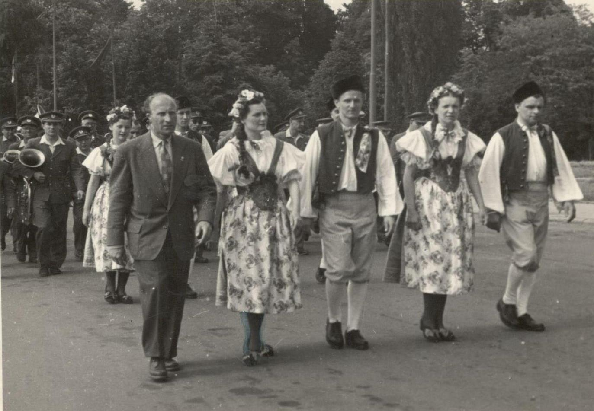
Společenský tlumočník Josef Zeman

Slide 7
Společenský tlumočník Josef Zeman

Slide 8
Mikulášský tlumočník Josef Zeman

Slide 9
Josef Zeman předsedou PSN

